Slide 1
Федеральная образовательная программа среднего общего образования: место и роль при получении среднего профессионального образования на базе основного общего образования
Ладнушкина Н.М., к.п.н., доцент,
специалист Лабораториипо правовому
обеспечению образовательной деятельности

Slide 2
Федеральный закон от 24.09.2022 № 371-ФЗ «О внесении изменений в Федеральный закон "Об образовании в Российской Федерации" и статью 1 Федерального закона "Об обязательных требованиях в Российской Федерации"»

Slide 3
Федеральный закон «Об образовании в Российской Федерации»
федеральная основная общеобразовательная программа - учебно-методическая документация (федеральный учебный план, федеральный календарный учебный график, федеральные рабочие программы учебных предметов, курсов, дисциплин (модулей), иных компонентов, федеральная рабочая программа воспитания, федеральный календарный план воспитательной работы), определяющая единые для Российской Федерации базовые объем и содержание образования определенного уровня и (или) определенной направленности, планируемые результаты освоения образовательной программы;";

Slide 4
Федеральный закон «Об образовании в Российской Федерации»
6.1. Организации, осуществляющие образовательную деятельность по имеющим государственную аккредитацию образовательным программам начального общего, основного общего, среднего общего образования, разрабатывают образовательные программы в соответствии с федеральными государственными образовательными стандартами и соответствующими федеральными основными общеобразовательными программами. Содержание и планируемые результаты разработанных образовательными организациями образовательных программ должны быть не ниже соответствующих содержания и планируемых результатов федеральных основных общеобразовательных программ.

Slide 5
Федеральный закон «Об образовании в Российской Федерации»
6.5. Федеральные основные общеобразовательные программы разрабатываются с учетом их уровня и направленности, возможности организации углубленного изучения отдельных учебных предметов и профильного обучения на основе федеральных государственных образовательных стандартов и утверждаются федеральным органом исполнительной власти, осуществляющим функции по выработке и реализации государственной политики и нормативно-правовому регулированию в сфере общего образования, в порядке, установленном этим федеральным органом исполнительной власти.

Slide 6
Приказ Минпросвещения России от 30.09.2022 № 874 «Об утверждении Порядка разработки и утверждения федеральных основных общеобразовательных программ»
Федеральные программы разрабатываются с учетом их уровня и направленности, возможности организации углубленного изучения отдельных учебных предметов и профильного обучения на основе федеральных государственных образовательных стандартов, а также с учетом приоритетов научно-технологического развития Российской Федерации и плана мероприятий по реализации Стратегии научно-технологического развития Российской Федерации, утверждаемого на соответствующие годы Правительством Российской Федерации.

Slide 7
Приказ Минпросвещения России от 30.09.2022 № 874 «Об утверждении Порядка разработки и утверждения федеральных основных общеобразовательных программ»
Проекты федеральных программ разрабатываются участниками отношений в сфере образования, а также учебно-методическими объединениями в системе общего образования, создаваемыми органами исполнительной власти субъектов Российской Федерации (далее соответственно - разработчики, УМО в системе общего образования).
К разработке федеральных программ (в части учета региональных, национальных и этнокультурных особенностей) привлекаются уполномоченные органы государственной власти субъектов Российской Федерации (далее - ОИВ)

Slide 9
Федеральный закон «Об образовании в Российской Федерации»
7. Организации, осуществляющие образовательную деятельность по имеющим государственную аккредитацию образовательным программам среднего профессионального образования, разрабатывают образовательные программы в соответствии с федеральными государственными образовательными стандартами и с учетом соответствующих примерных образовательных программ среднего профессионального образования.

Slide 10
Федеральный закон «Об образовании в Российской Федерации» (статья 68)
3. Получение среднего профессионального образования на базе основного общего образования осуществляется с одновременным получением среднего общего образования в пределах соответствующей образовательной программы среднего профессионального образования. В этом случае образовательная программа среднего профессионального образования, реализуемая на базе основного общего образования, разрабатывается на основе требований соответствующих федеральных государственных образовательных стандартов среднего общего и среднего профессионального образования и положений федеральной основной общеобразовательной программы среднего общего образования, а также с учетом получаемой профессии или специальности среднего профессионального образования.

Slide 11
Рекомендации по реализации среднего общего образования в пределах освоения образовательной программы среднего профессионального образования
Применение настоящих Рекомендаций не является требованием, подлежащим контролю при проведении проверок в организациях, реализующих образовательные программы, органами государственного контроля (надзора).

Slide 12
Рекомендации по реализации среднего общего образования в пределах освоения образовательной программы среднего профессионального образования
Общеобразовательный цикл является частью ОП СПО, которая включает в себя обязательные общеобразовательные дисциплины учебного плана ОП СПО на базе основного общего образования, а также индивидуальный проект с выделением отдельных часов в учебном плане, в совокупности обеспечивающие достижение результатов на базовом уровне, требования к которым установлены федеральным государственным образовательным стандартом среднего общего образования (далее - ФГОС СОО)

Slide 13
Рекомендации по реализации среднего общего образования в пределах освоения образовательной программы среднего профессионального образования
Общий объем академических часов на освоение общеобразовательного цикла определяется соответствующим федеральным государственным образовательным стандартом среднего профессионального образования (далее - ФГОС СПО) в рамках общего объема и с учетом установленного срока реализации ОП СПО, включая получение СОО. Указанный объем академических часов составляет 1476 часов, которые полностью соответствуют требованию ФГОС СОО об обязательной части СОО и обеспечивают выполнение требований к содержанию и результатам освоения базового уровня образовательной программы СОО, установленные ФГОС СОО и ФООП СОО.

Slide 14
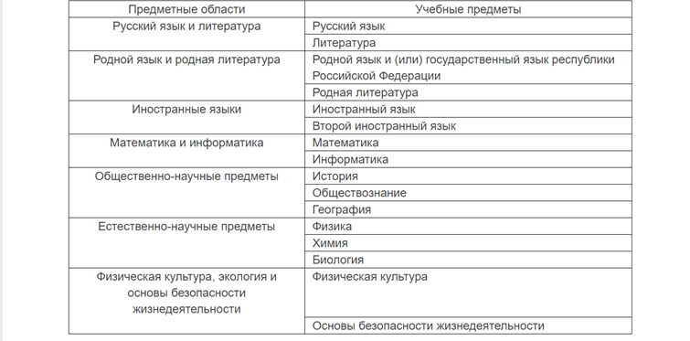
Федеральный государственный образовательный стандарт среднего общего образования

Slide 15
Федеральный государственный образовательный стандарт среднего общего образования
Организация, осуществляющая образовательную деятельность:
предоставляет обучающимся возможность формирования индивидуальных учебных планов, включающих обязательные учебные предметы, изучаемые на уровне среднего общего образования (на базовом или углубленном уровне), дополнительные учебные предметы, курсы по выбору обучающихся;
обеспечивает реализацию учебных планов одного или нескольких профилей обучения (естественно-научный, гуманитарный, социально-экономический, технологический, универсальный).
Учебный план профиля обучения и (или) индивидуальный учебный план должны содержать не менее 13 учебных предметов (русский язык, литература, математика, иностранный язык, информатика, физика, химия, биология, история, обществознание, география, физическая культура, основы безопасности жизнедеятельности) и предусматривать изучение не менее 2 учебных предметов на углубленном уровне из соответствующей профилю обучения предметной области и (или) смежной с ней предметной области.

Slide 16
Федеральный государственный образовательный стандарт среднего общего образования
Изучение родного языка и родной литературы осуществляется по заявлениям обучающихся, родителей (законных представителей) несовершеннолетних обучающихся и при наличии возможностей организации, осуществляющей образовательную деятельность.
Изучение второго иностранного языка из перечня, предлагаемого организацией, осуществляющей образовательную деятельность, осуществляется по заявлению обучающихся, родителей (законных представителей) несовершеннолетних обучающихся и при наличии в указанной организации необходимых условий.
В учебном плане должно быть предусмотрено выполнение обучающимися индивидуального(-ых) проекта(-ов).

Slide 17
Федеральный государственный образовательный стандарт среднего общего образования
Изучение родного языка и родной литературы осуществляется по заявлениям обучающихся, родителей (законных представителей) несовершеннолетних обучающихся и при наличии возможностей организации, осуществляющей образовательную деятельность.
Изучение второго иностранного языка из перечня, предлагаемого организацией, осуществляющей образовательную деятельность, осуществляется по заявлению обучающихся, родителей (законных представителей) несовершеннолетних обучающихся и при наличии в указанной организации необходимых условий.
В учебном плане должно быть предусмотрено выполнение обучающимися индивидуального(-ых) проекта(-ов).

Slide 18
Федеральный закон «Об образовании в Российской Федерации»
6.3. При разработке основной общеобразовательной программы организации, осуществляющие образовательную деятельность по имеющим государственную аккредитацию образовательным программам начального общего, основного общего, среднего общего образования, предусматривают непосредственное применение при реализации обязательной части образовательной программы начального общего образования федеральных рабочих программ по учебным предметам "Русский язык", "Литературное чтение" и "Окружающий мир", а при реализации обязательной части образовательных программ основного общего и среднего общего образования федеральных рабочих программ по учебным предметам "Русский язык", "Литература", "История", "Обществознание", "География" и "Основы безопасности жизнедеятельности".

Slide 19
Рекомендации по реализации среднего общего образования в пределах освоения образовательной программы среднего профессионального образования
Общеобразовательные дисциплины соответствуют учебным предметам обязательных предметных областей ФГОС СОО, включенные в общеобразовательный цикл ОП СПО на базе основного общего образования с получением СОО с учетом осваиваемой профессии СПО или специальности СПО.
Объем общеобразовательных дисциплин на базовом уровне определяется в зависимости от специфики получаемой профессии или специальности.

Slide 20
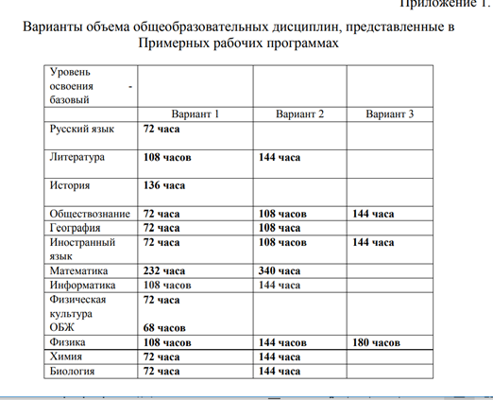
Рекомендации по реализации среднего общего образования в пределах освоения образовательной программы среднего профессионального образования

Slide 21
Рекомендации по реализации среднего общего образования в пределах освоения образовательной программы среднего профессионального образования
Примерная структура и содержание общеобразовательного цикла ОП СПО на базе основного общего образования с получением СОО (примеры
распределения часов по общеобразовательным дисциплинам) с учетом требований ФГОС СПО для укрупненных групп профессий и специальностей представлена в приложении 1. С учетом получаемой профессии или специальности СПО образовательная организация при формировании общеобразовательного цикла учебного плана может самостоятельно предусматривать различный объем академических часов по дисциплине, а также включать дополнительные учебные дисциплины по выбору участников образовательного процесса

Slide 22
Рекомендации по реализации среднего общего образования в пределах освоения образовательной программы среднего профессионального образования
При реализации СОО в пределах ОП СПО в общеобразовательном цикле принципы профильного обучения реализуются за счет перераспределения часов общеобразовательных дисциплин с учетом специфики получаемой профессии/специальности, выбора не менее двух общеобразовательных дисциплин с увеличенным объемом на освоение содержания (в соответствии с Вариантом 2 или Вариантом 3 Примерных рабочих программ), а также выполнения обучающимися индивидуального проекта в рамках общеобразовательных дисциплин с учетом получаемой профессии или специальности.

Slide 23
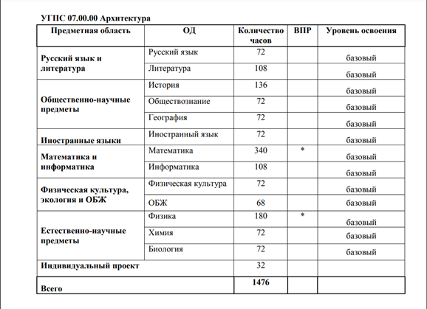
Рекомендации по реализации среднего общего образования в пределах освоения образовательной программы среднего профессионального образования

Slide 24
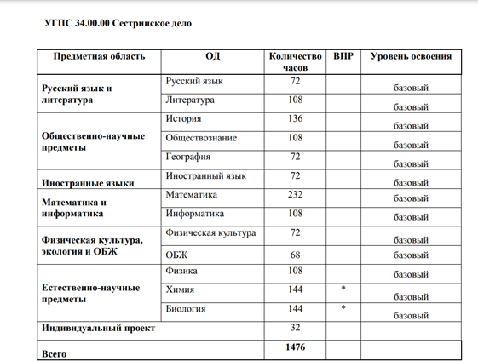
Рекомендации по реализации среднего общего образования в пределах освоения образовательной программы среднего профессионального образования

Slide 25
Рекомендации по реализации среднего общего образования в пределах освоения образовательной программы среднего профессионального образования
Индивидуальный проект может быть представлен в виде учебного исследования или учебного проекта. Индивидуальный проект выполняется обучающимся самостоятельно под руководством преподавателя (тьютора) по выбранной теме в рамках одной или нескольких изучаемых общеобразовательных дисциплин с учетом получаемой профессии или специальности.
Индивидуальный проект выполняется обучающимся в течение освоения общеобразовательного цикла в рамках учебного времени, специально отведенного учебным планом, и должен быть представлен в виде завершенного учебного исследования или разработанного проекта: информационного, творческого, социального, прикладного, инновационного, конструкторского, инженерного.

Slide 26
Благодарю за внимание

